Slide 1
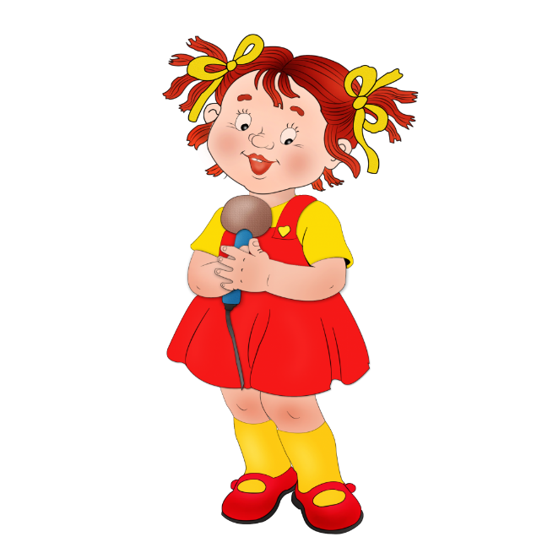
Муниципальное автономное дошкольное образовательное учреждение «Детский сад № 398 комбинированного вида»
Советского района г. Казани
Вокальный ансамбль
«Жемчужина»
Программа рассчитана на возраст с 4 до 7 лет и
предусматривает время проведения с сентября по май.
Занятия проводятся два раза в неделю
Продолжительность: средняя группа – 20 минут; старшая группа – 25 минут;
подготовительная группа – до 30 минут.
Программа рассчитана на 64 занятия в каждой возрастной группе.

Slide 2
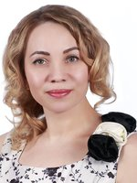
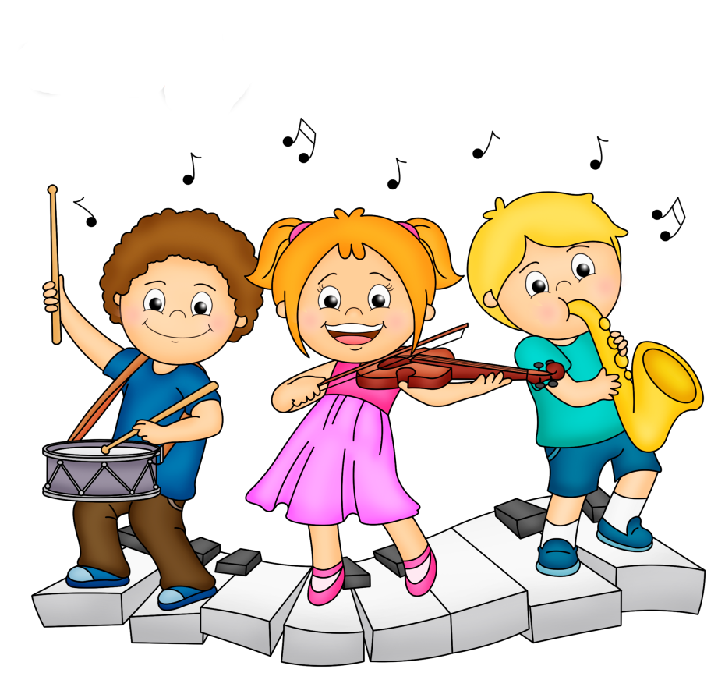
ПЕДАГОГ
Садикова
Миляуша Нафисовна
Музыкальный руководитель
Первая квалификационная категория

Slide 3
Цели и задачи программы
Цель: Эстетическое воспитание и формирование высоких духовных качеств детей дошкольного возраста средствами вокального искусства.
Задачи: Обучать навыкам вокального мастерства
Формировать музыкально-ритмические навыки;
Развитие умений петь естественным голосом, без напряжения; постепенно расширяя диапазон.;
Развитие музыкального слуха, координации слуха и голоса.
Развитие артистических, эмоциональных качеств у детей средствами вокальных занятий;
Развитие чистоты интонирования, четкой дикции, правильного певческого дыхания, артикуляции;
Формирование певческой культуры (правильно передавать мелодию естественным голосом, без напряжения);
Совершенствование вокально-хоровых навыков.

Slide 4
Ожидаемые результаты
Дети владеют навыками пения: петь легко, не форсируя звук, с четкой дикцией, петь хором и без него, удерживать дыхание до конца фразы, чисто интонировать мелодию. Результаты работы будут отслеживаться следующими способами: умение ребенком применять знакомые народные песни в играх, процессе праздников, развлечений, а также в самостоятельной деятельности, методом наблюдения, способом прослушивания.
Подведение итогов реализации будут проходить в форме концерта, фестиваля.

